Slide 1
「スポーツ・健康まちづくり」優良自治体表彰 申請書
別紙様式
自治体名

Slide 2
（１）スポーツ・健康まちづくり計画

Slide 3
スポーツ・健康まちづくり計画
１．スポーツ・健康まちづくり計画の名称
２．スポーツ・健康まちづくり計画の作成主体の名称
３．スポーツ・健康まちづくり計画の区域
４．スポーツ・健康まちづくり計画で対象とするスポーツ

Slide 4
スポーツ・健康まちづくり計画
５．スポーツ・健康まちづくり計画の目標 ５－１ 地域の課題・現状

Slide 5
スポーツ・健康まちづくり計画
５－２ 目標 【概要】

Slide 6
スポーツ・健康まちづくり計画
６．スポーツ・健康まちづくりの実現を図るために行う取組 ６－１ 取組計画の事業概要
６－２ 事業の推進体制
７．計画期間

Slide 7
スポーツ・健康まちづくり計画
８．目標の達成状況に係る評価に関する事項 ８－１ 目標の達成状況に係る評価の手法
８－２ 目標の達成状況に係る評価の時期及び評価の内容
８ー３ 目標の達成状況に係る評価の公表の手法

Slide 8
（２）スポまちセルフチェックシート

Slide 9
スポまちセルフチェックシート
セルフチェックは、５つの価値全てを向上させることを目的とするものではありません。
セルフチェックにより、どの地域課題を解決したいのか明確にしていただく目的で行うものです。
５つの
価値
経済
環境
健康
交流
ローカル ブランド

Slide 10
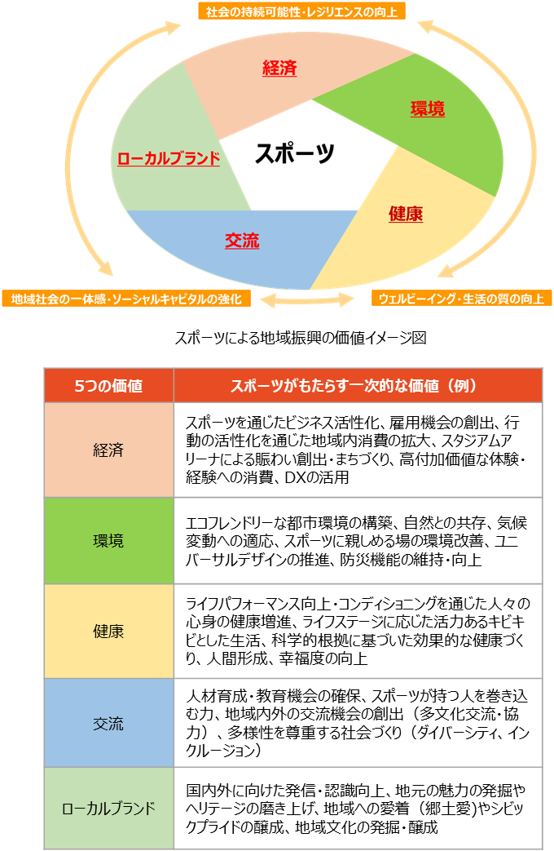
スポまちセルフチェックシート（レーダーチャート）
自治体名

Slide 11
アウトプット（数値目標）
指標 | 令和〇年3月末 | 令和〇年3月末 | 令和〇年3月末

Slide 12
（３）計画概要一枚紙

Slide 13
取組名称
スポまち！表彰2024
＜目標＞
計画期間：～令和 年 月 日
＜継続的な取組を確保できる体制（図）＞
＜ＰＲポイント＞
〈現状・課題＞
＜セルフチェックシート＞
〈総合的な取組内容＞
【フォローアップ欄】 令和7年度以降における計画の進捗状況
問合せ先・電話番号

